Slide 1
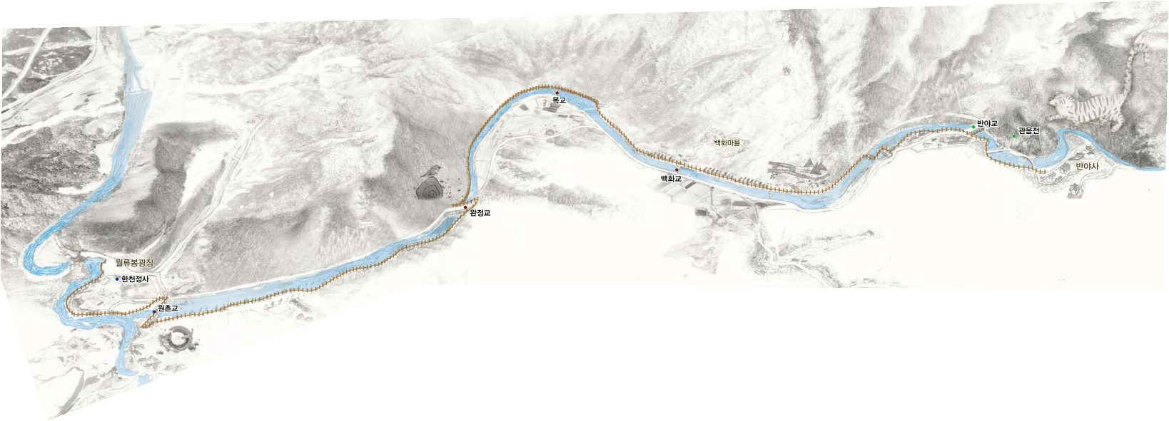
(원본)
업 체 명
「월류봉 출렁다리 설치 사업」
특정공법(신기술·특허)선정 기술제안서
2025. 1.

Slide 2
(부본)
「월류봉 출렁다리 설치 사업」
특정공법(신기술·특허)선정 기술제안서
2025. 1.

Slide 3
목차
01 공법개요
02 시공성
03 안정성
04 유지관리
05 경관성

Slide 4
01. 공법개요(2페이지 이내)
※[부본] 공법명, 특허·신기술 번호 등 미표기

Slide 5
02. 시공성(4페이지 이내)

Slide 6
03. 안정성(5페이지 이내)

Slide 7
04. 유지관리(3페이지 이내)

Slide 8
05. 경관성(2페이지 이내)

